Slide 1
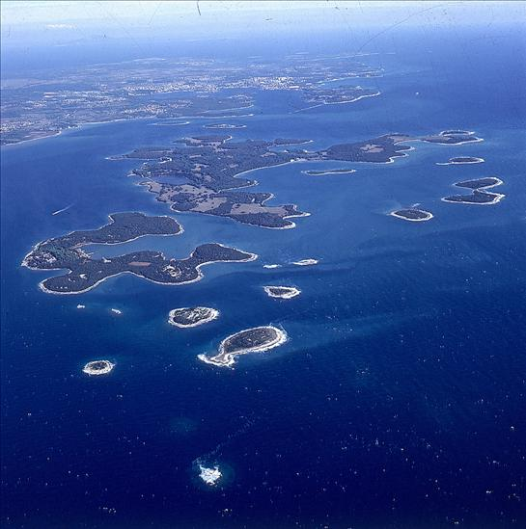
Jadranski otoci

Slide 2
Cres
Na sjevernom dijelu Kvarnerskoga zaljeva nalazi se Cres, najveći jadranski otok.
U mjestu Osor pokretni most povezuje Cres s otokom Lošinjem.
Creska obala obiluje brojnim uvalama i šljunčanim plažama na svom zapadnom i južnom dijelu. Na sjevernom i istočnom dijelu otoka prevladavaju strme stijene.

Slide 3
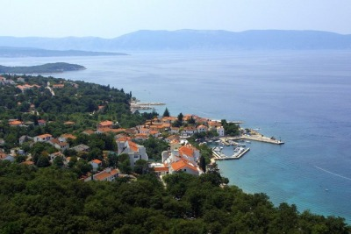
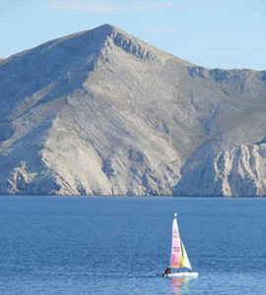
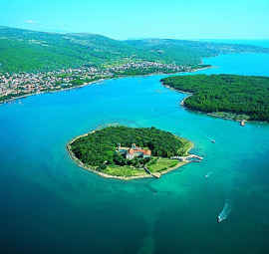
Krk
Krk su još u antici nazivali zlatnim otokom
Štošta je na ovome otoku povezano s brojem sedam: u sedmom su ga stoljeću naselili Hrvati, sedam se puta uspješno obranio od gusara, sedmi po redu Frankopan bio je posljednji krčki knez. Danas otok ima sedam većih naselja.
Na otočiću Košljunu posljednje je počivalište Katarine Frankopan, jedne od najpoznatijih pripadnica ove hrvatske kneževske obitelji.
Na otoku Krku nastala je oko 1100. g. Baščanska ploča.

Slide 4
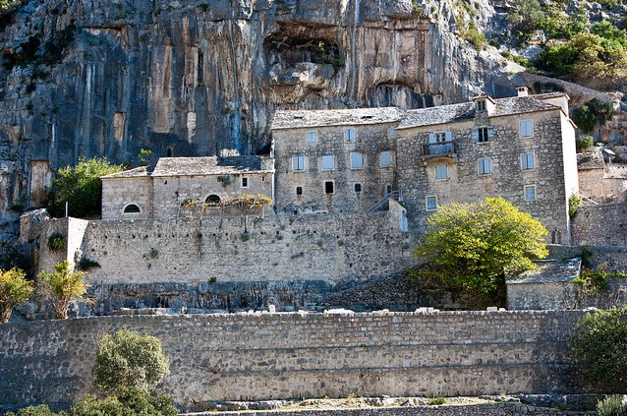
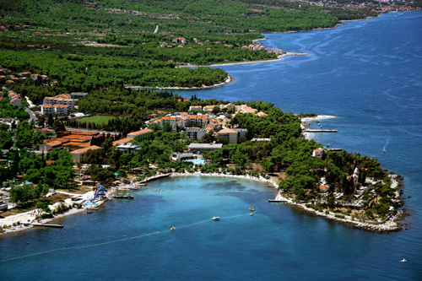
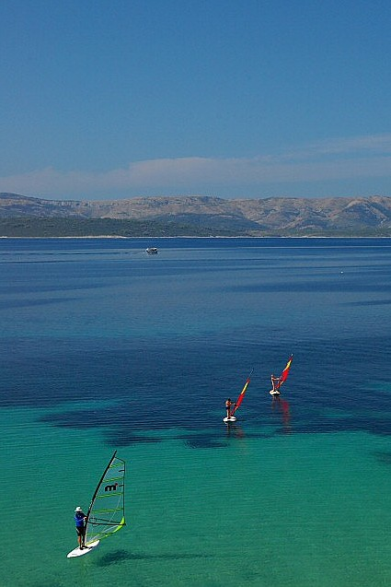
Brač
Površina: 395 km
Brač ima oko 13000 stanovnika.
Na Braču se rodio Vladimir Nazor.
Otok je naseljen od vremena paleolitika.
Brač je bogat kulturom baštinom, a njegovu povijesti obilježili su mnogi narodi (Delmati, Rimljani, Slaveni, Avari itd.).

Slide 5
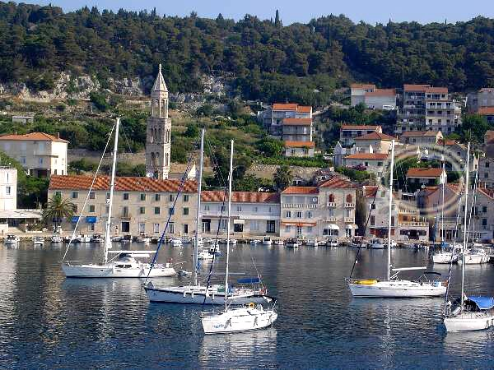
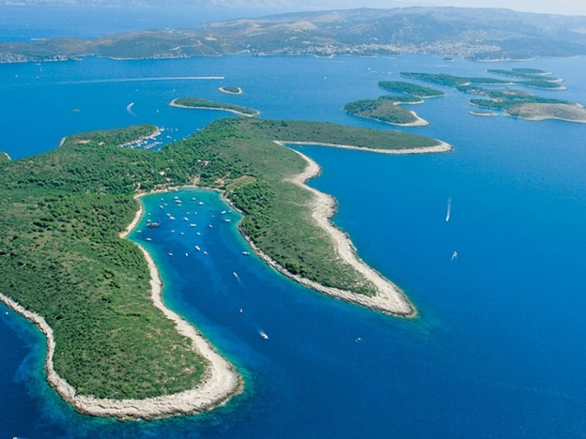
Hvar
Hvar je najduži je i najsunčaniji hrvatski otok te jedan od najljepših otoka na svijetu.

Slide 6
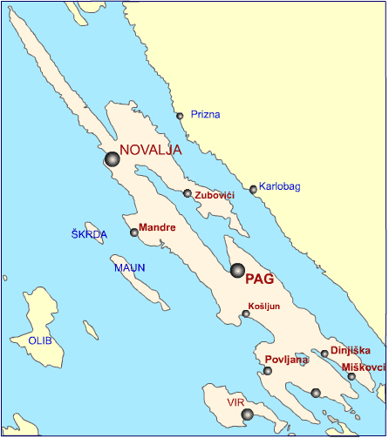
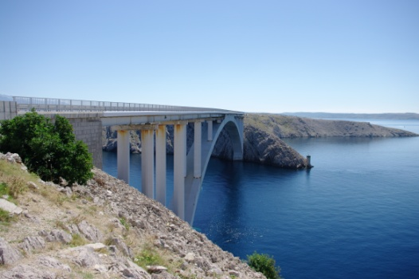
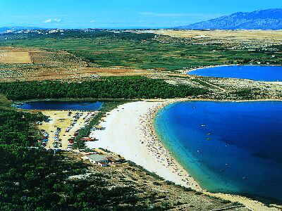
Pag
Pag je najrazvedeniji otok na Jadranu.
Otok je poznat po siru, soli i čipki.
Paškim mostom povezan je s kopnom.
Jedan je od prvih otoka koji su naselili Hrvati.

Slide 7
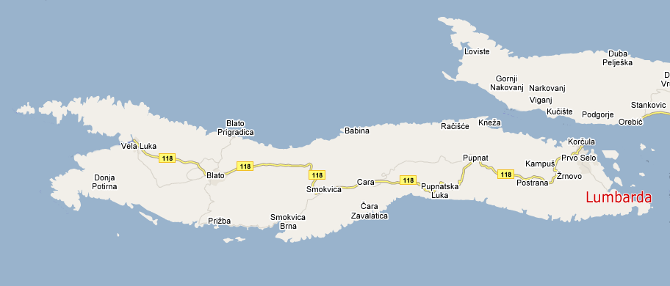
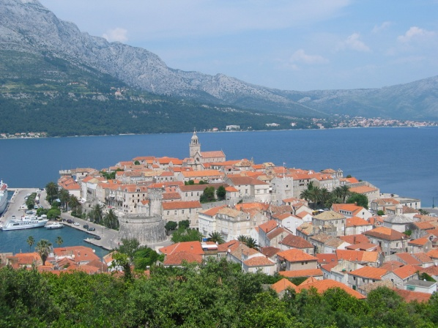
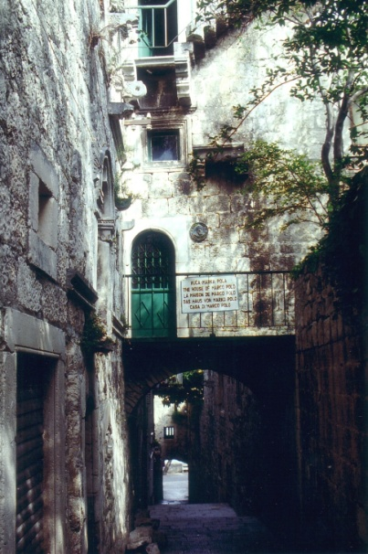
Korčula
Na Korčuli je razvijeno poljodjelstvo, ribolov, brodogradnja i turizam.
Na otoku živi oko 16 000 stanovnika.
Najveći su gradovi Korčula i Blato.
Postoji mogućnosti da se na Korčuli rodio Marko Polo.

Slide 8
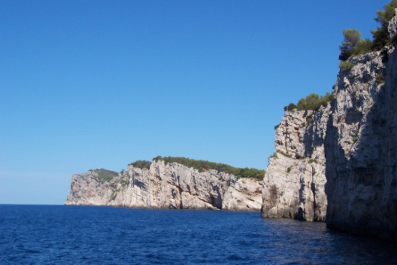
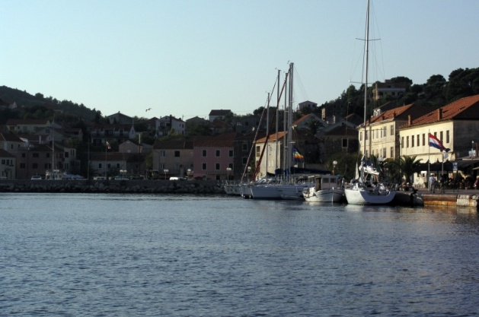
Dugi otok
Dugi otok slabo je naseljen. Na otoku živi nešto manje od 3 000 stanovnika.
Otok krase brojne prirodne ljepote, a posebno se ističu Park prirode Telaščica na južnom djelu otoka, zatim Velo i Malo jezero kod Žmana te uvala Solinšćica i uvala Saharun.

Slide 9
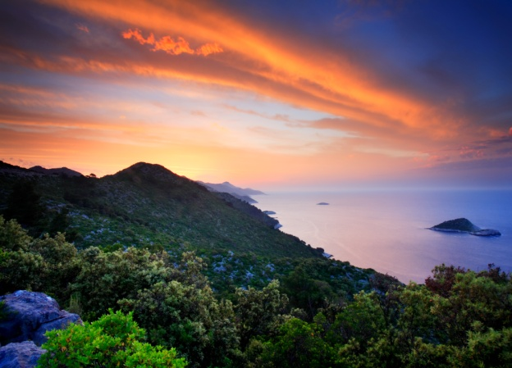
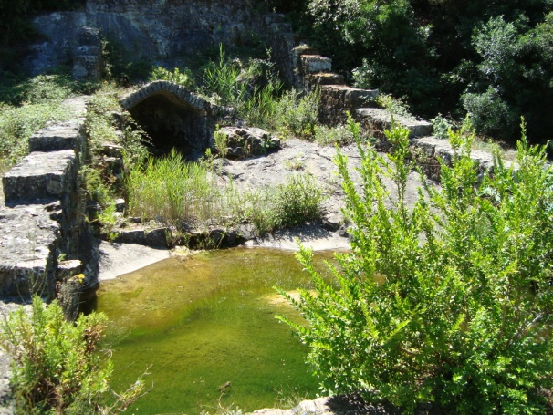
Mljet
Mljet je rijetko naseljen. Na otoku živi jedva nešto više od 1000 stanovnika.
Više od 70% površine otoka prekriveno je šumom.
Sjeverozapadni dio Mljeta proglašen je nacionalnim parkom.

Slide 10
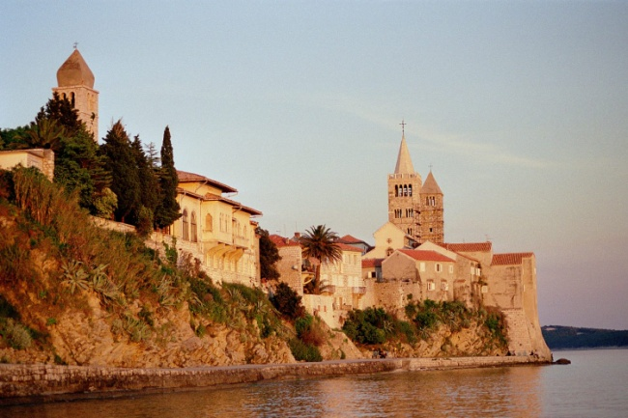
Rab
Jedan od najpoznatijih Rabljana je sveti Martin, osnivač državice San Marino.
Otok Rab ima oko 9 480 stanovnika.
Na otoku je razvijen turizam.
Grad Rab poznat je zbog svojih četiriju zvonika.

